Slide 1
Альтернативный
магистральный оператор с нуля
Екатеринбург
КРОС-2015
Василий Масловский
iHome

Slide 2
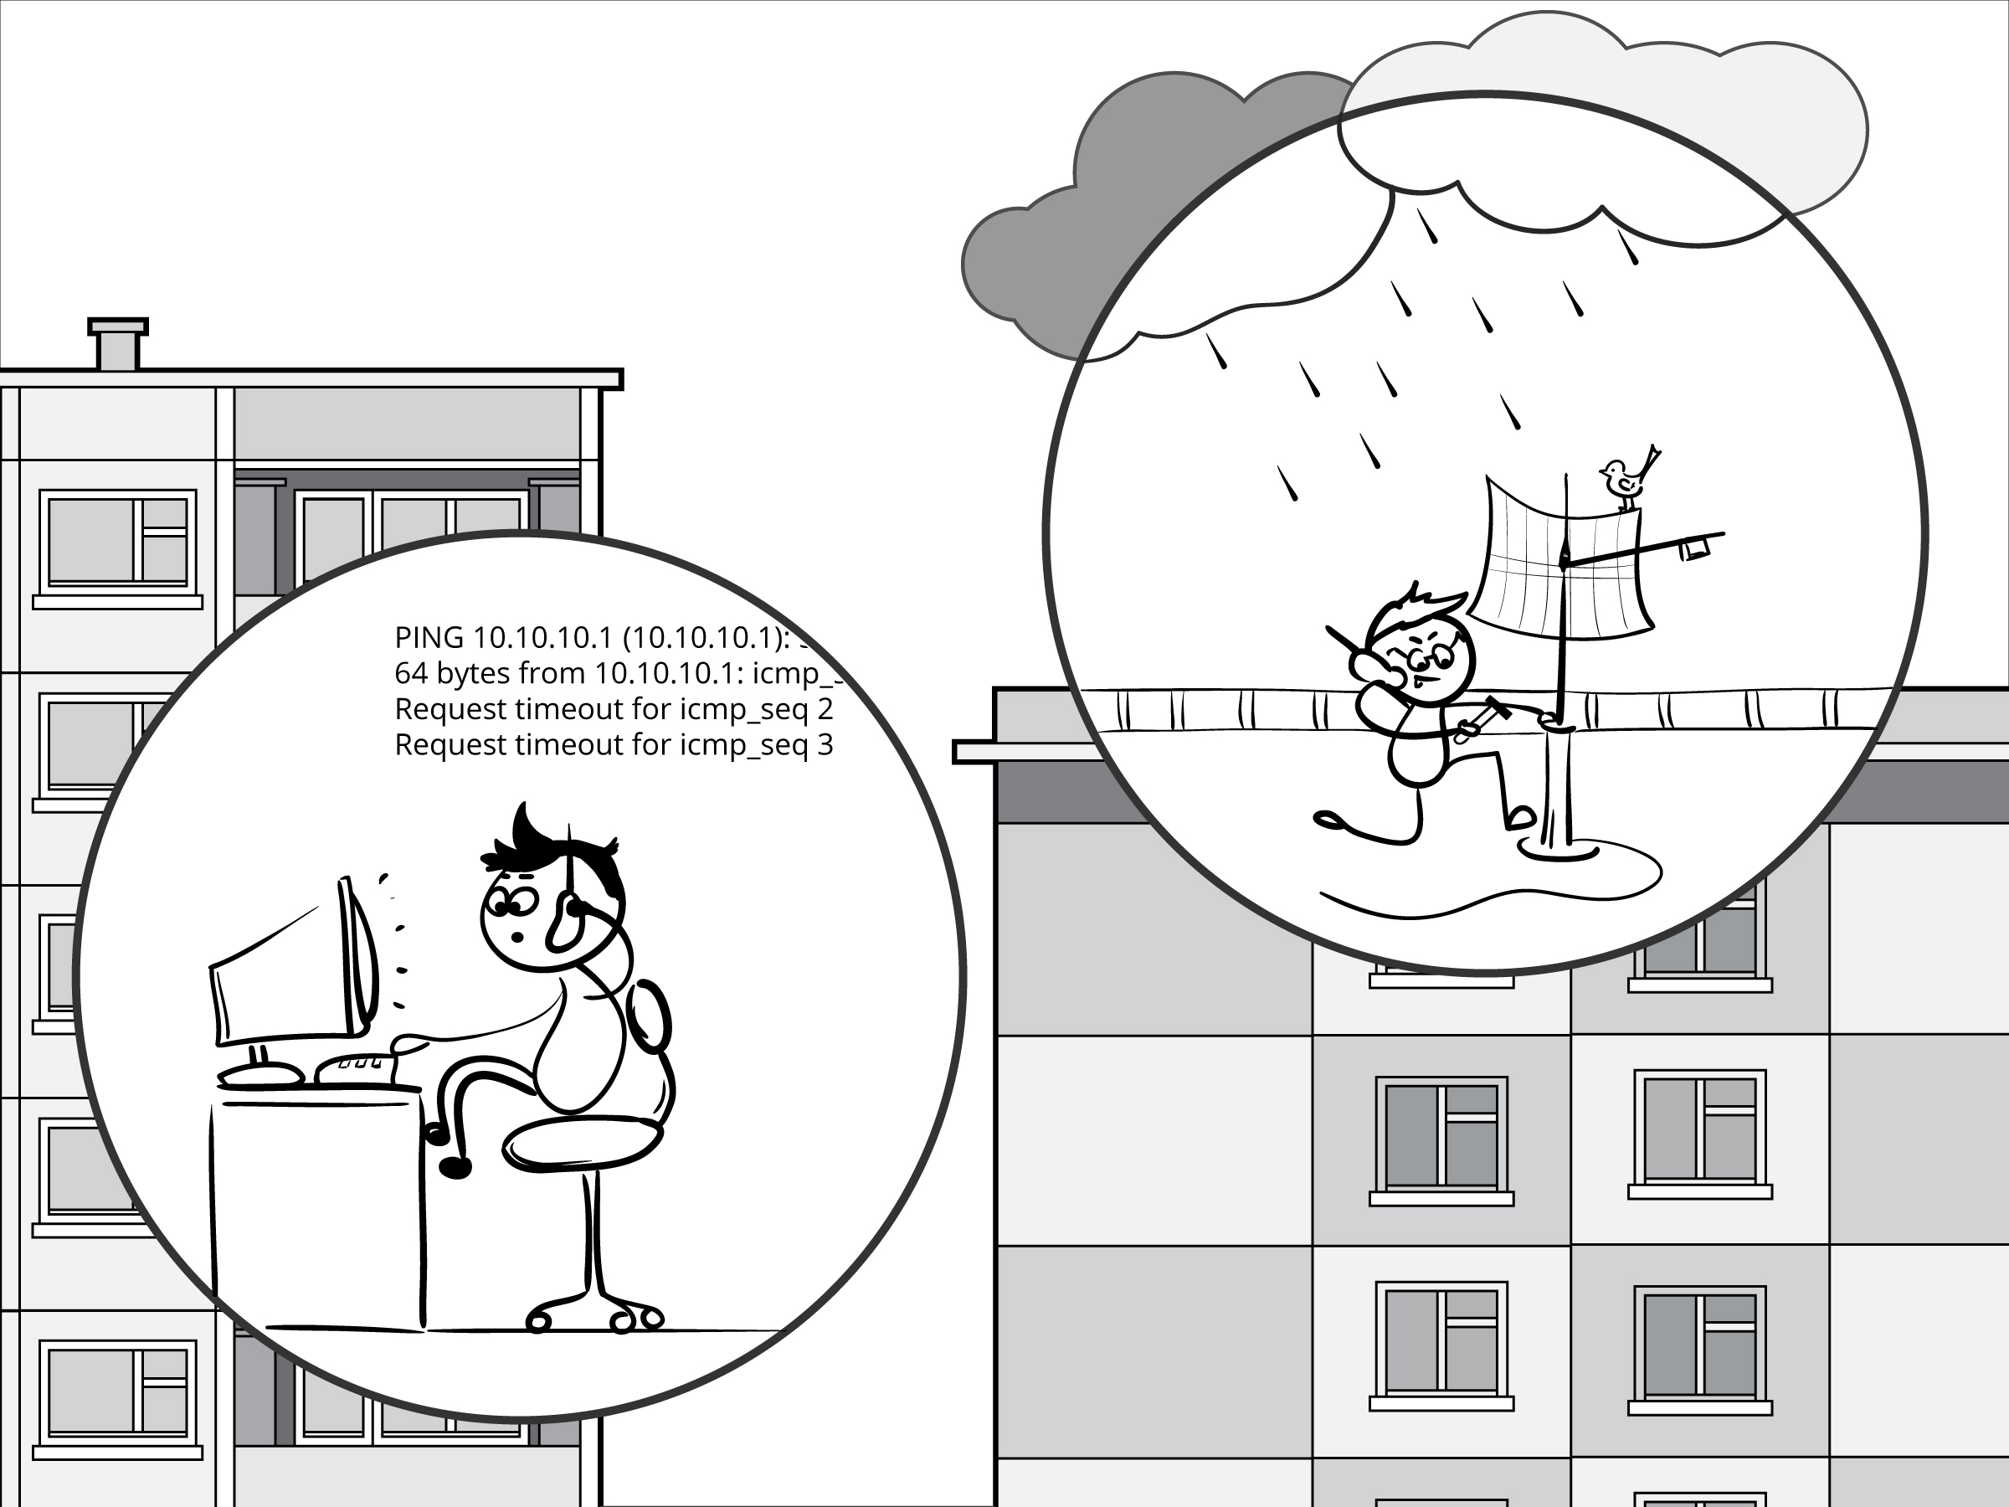
1999. Начало iHome
Интернет через радиоканал

Slide 3
Курьёзы #1
“Сейчас будет светлей!”

Slide 4
Курьёзы #2
“Остальное сам снимешь!”

Slide 5
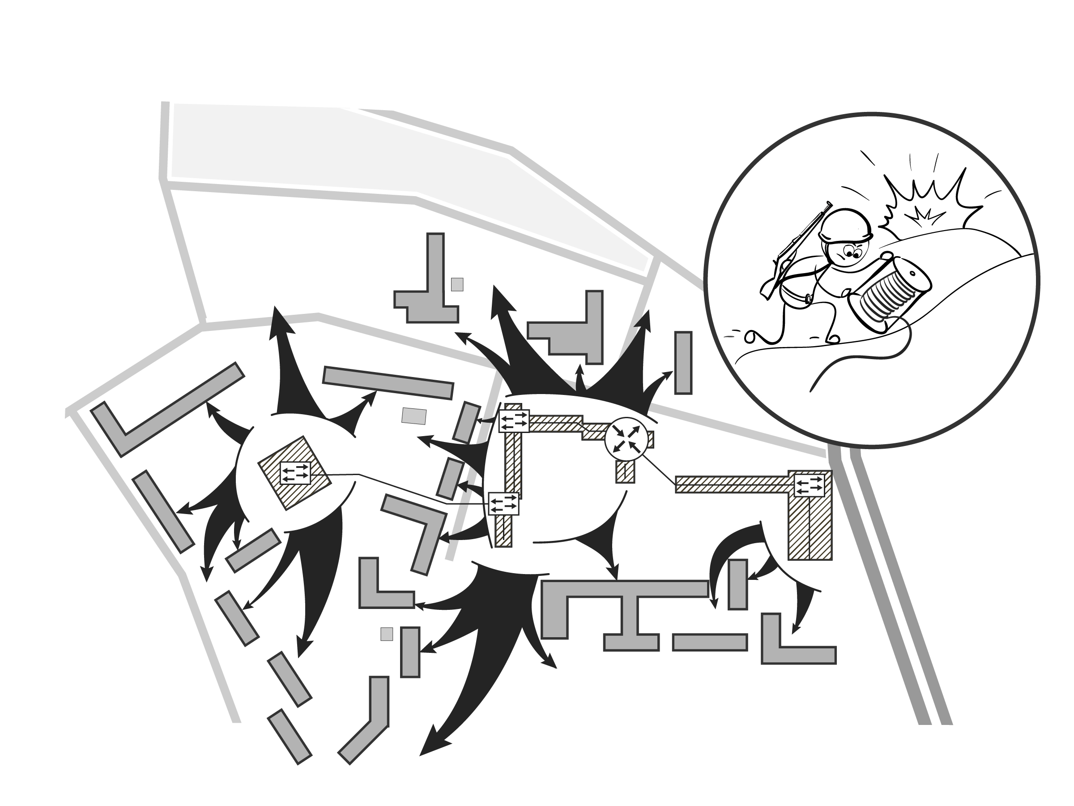
2000-2001. Расширение сети
Первый стабильный канал
П296

Slide 6
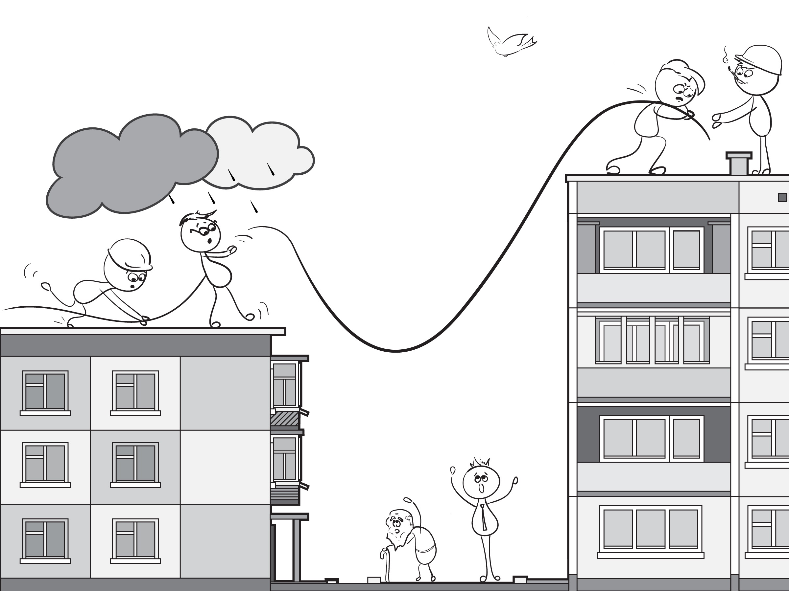
Курьёзы #3
“Выскальзывает, держи!”

Slide 7
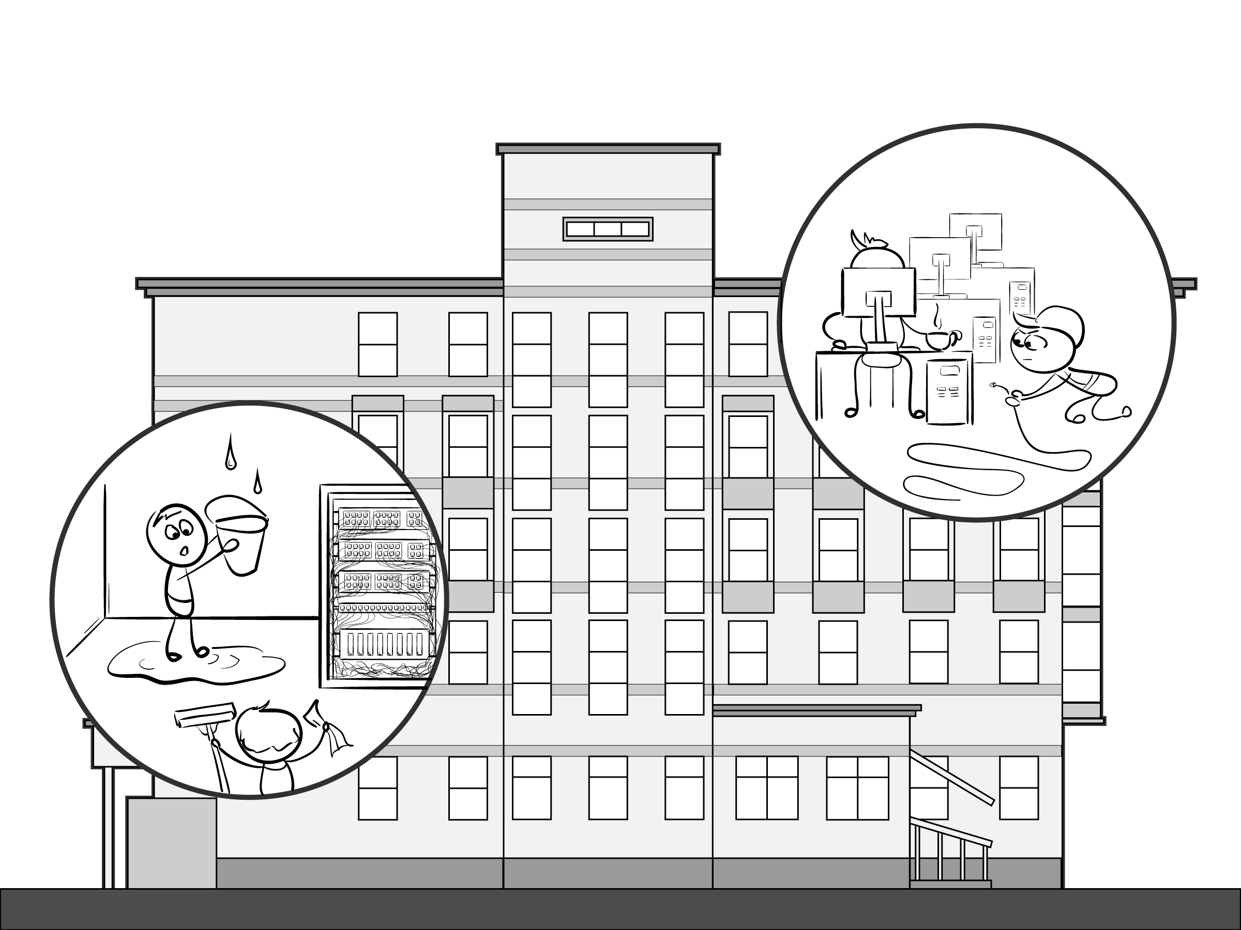
2003. Бизнес-центр и первый офис
“Переставь повыше, заливает!”

Slide 8
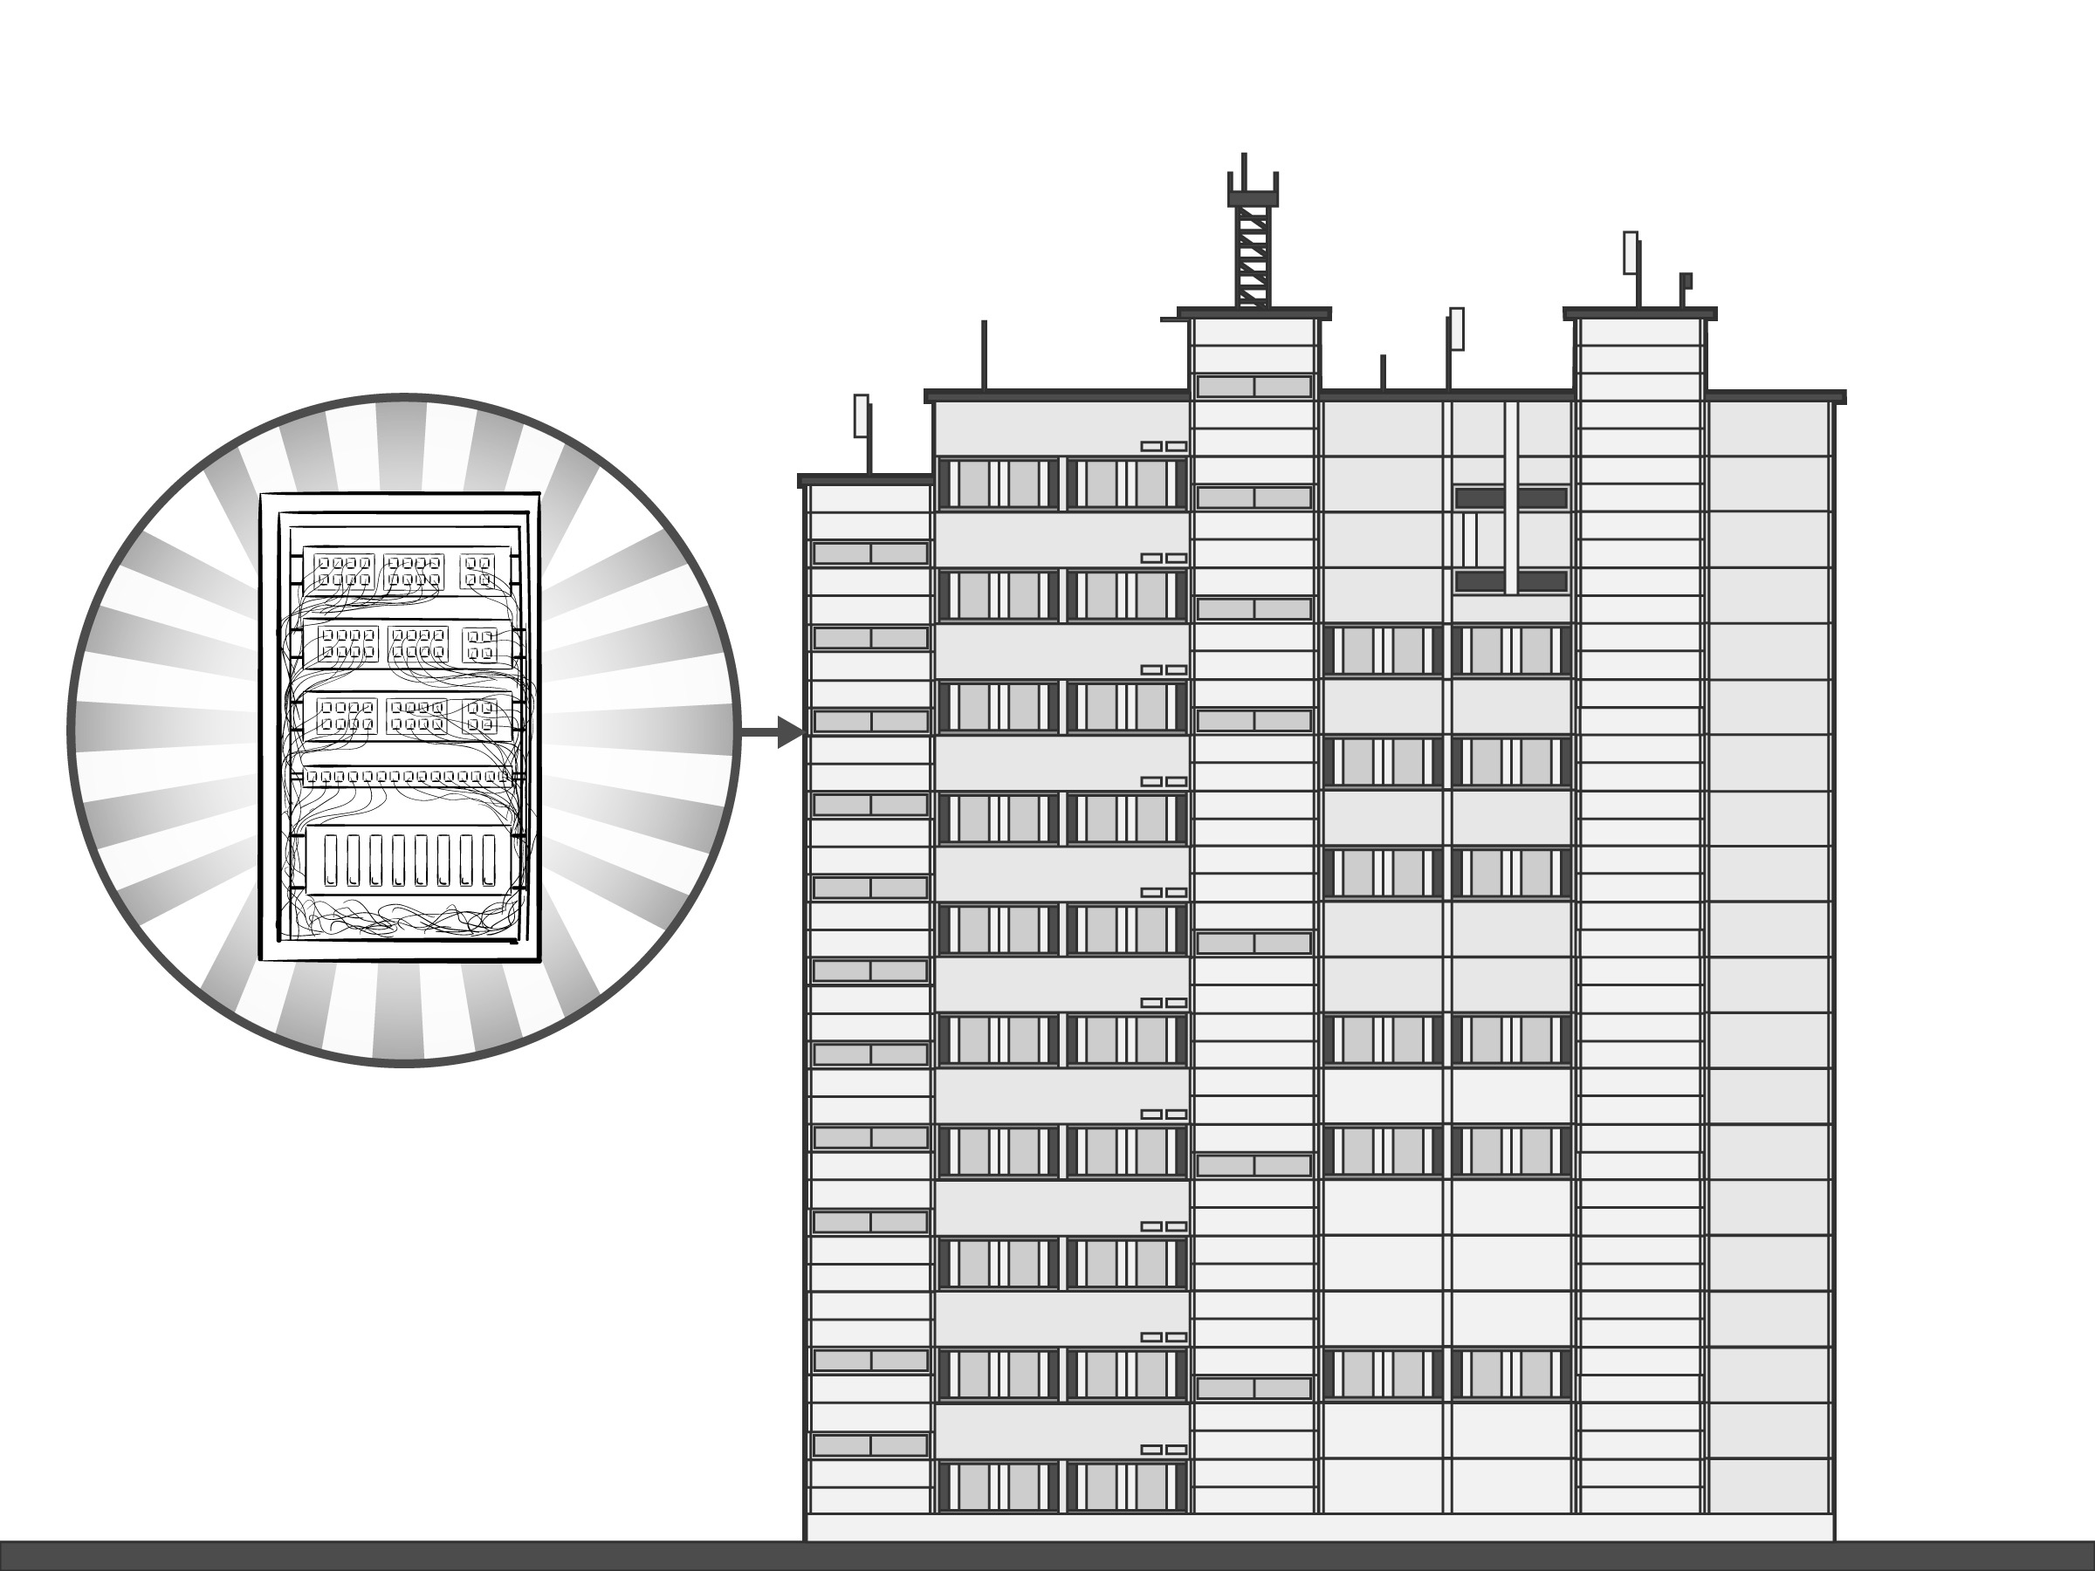
2003. Узел на М9
Первая стойка и первые клиенты-юрлица
www.NAG.ru
www.HUB.ru
www.Homenetworks.ru

Slide 9
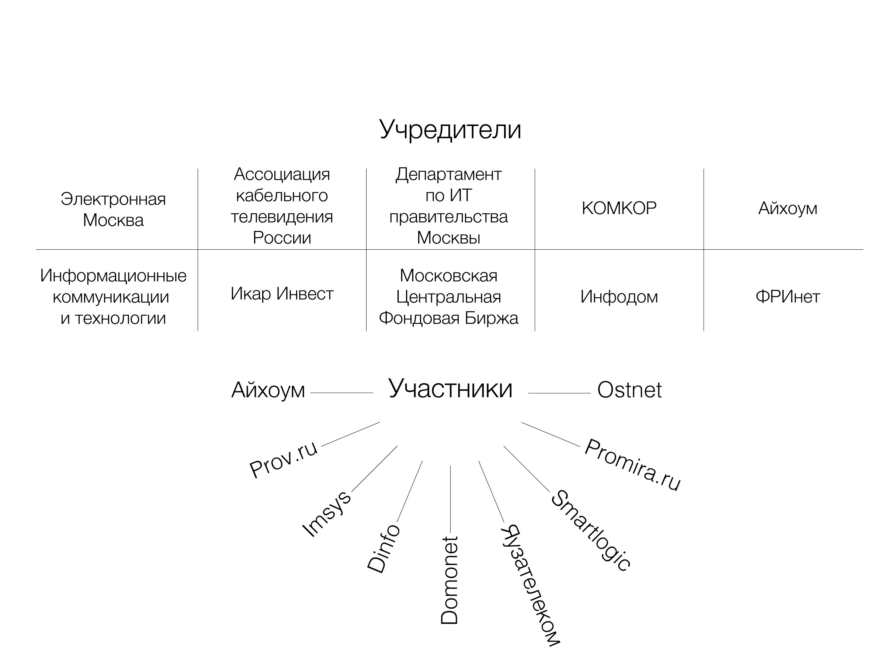
2003. АДСК и ОЛС
Объединение домовых сетей Москвы и первый проект пиринга

Slide 10
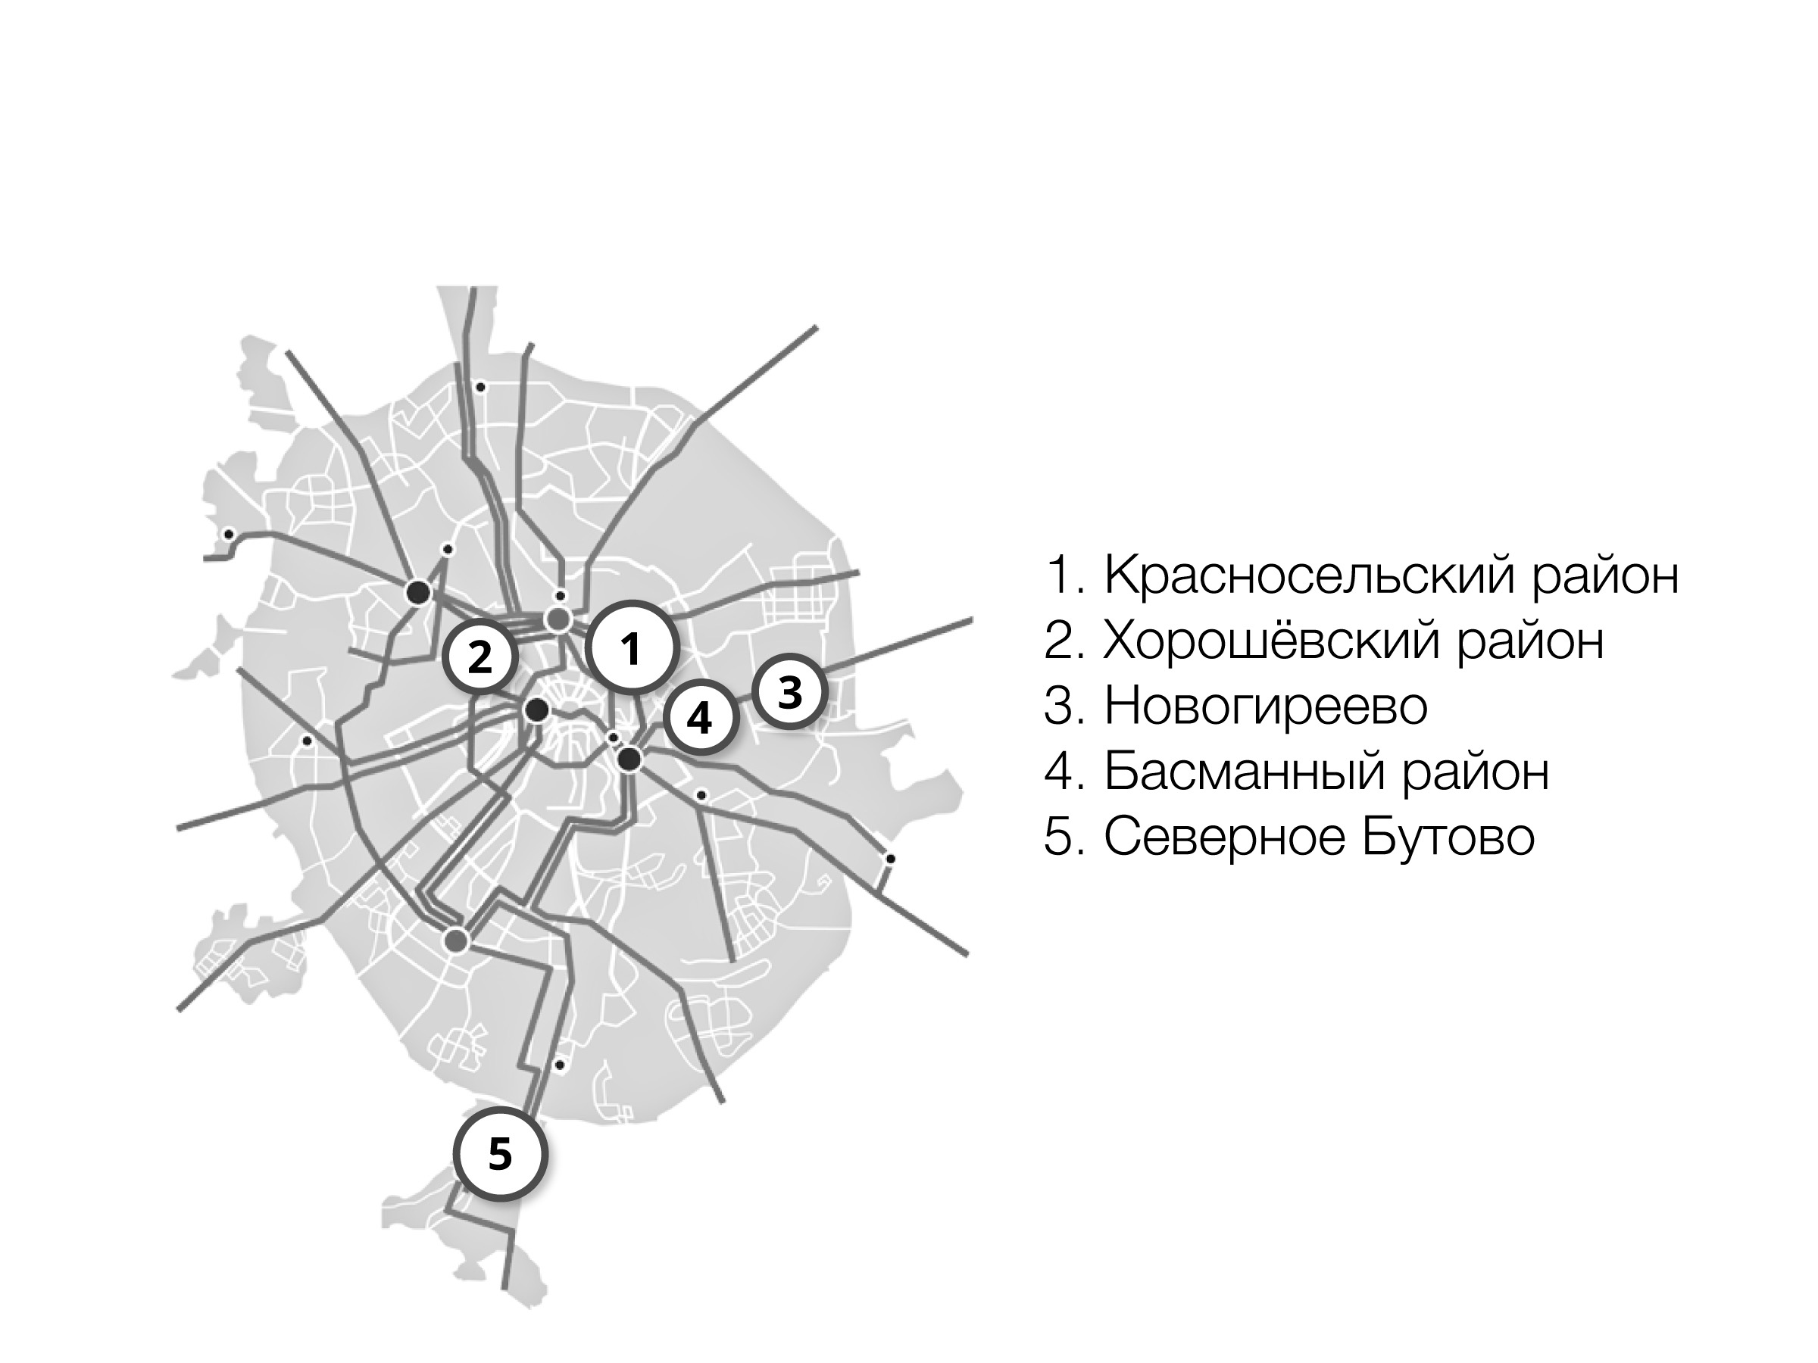
2004-2007. iFlat и Home-IX
Локальный пиринг и развитие домовых сетей

Slide 11
2008-2009. Рождение W-IX
Отстрел ступени iFlat

Slide 12
2012-2013. Регионы, DWDM, 100Гбит/с
Построение альтернативной магистральной сети

Slide 13
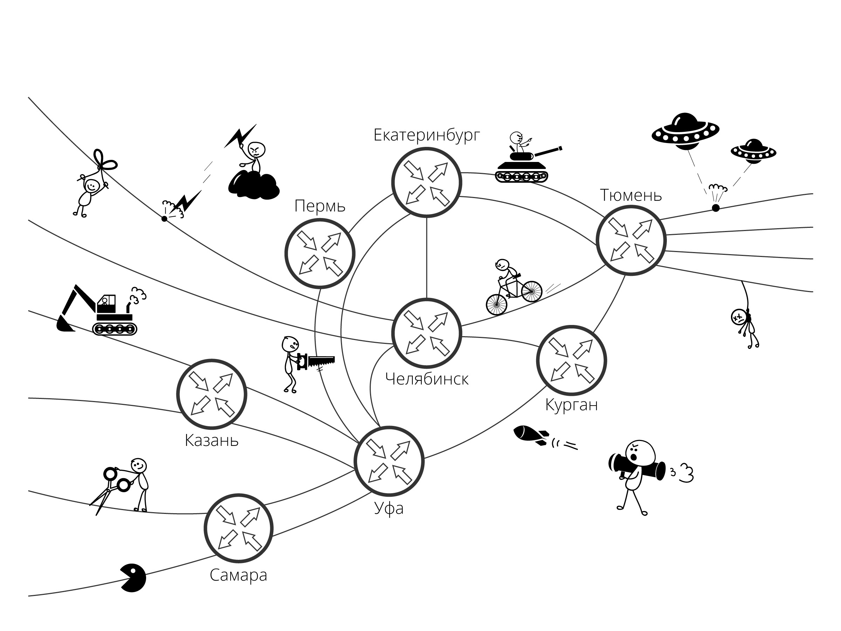
2013. Борьба за качество
Построение надежной MPLS сети

Slide 14
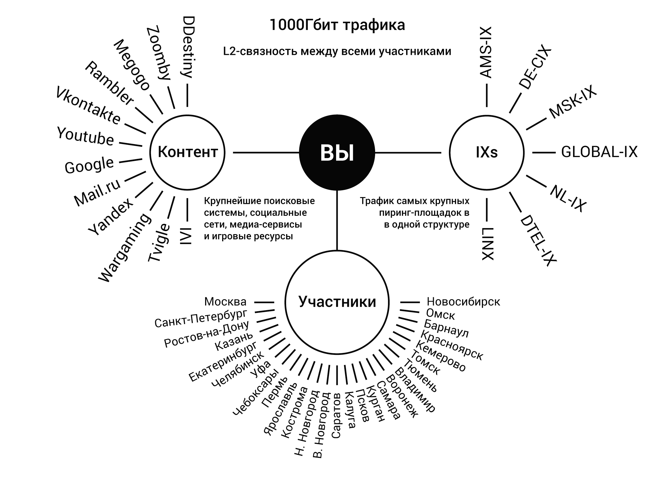
схема услуги W-ix

Slide 15
W-ix по годам. Терабит
Тенденция к уверенному росту
За 7 лет трафик вырос более чем в 300 раз
Основной рост трафика в 2012-2013 г. Региональная сеть РФ
Количество участников приблизилось к 200

Slide 16
Inet2
Full View через RS, Vlan888

Slide 17
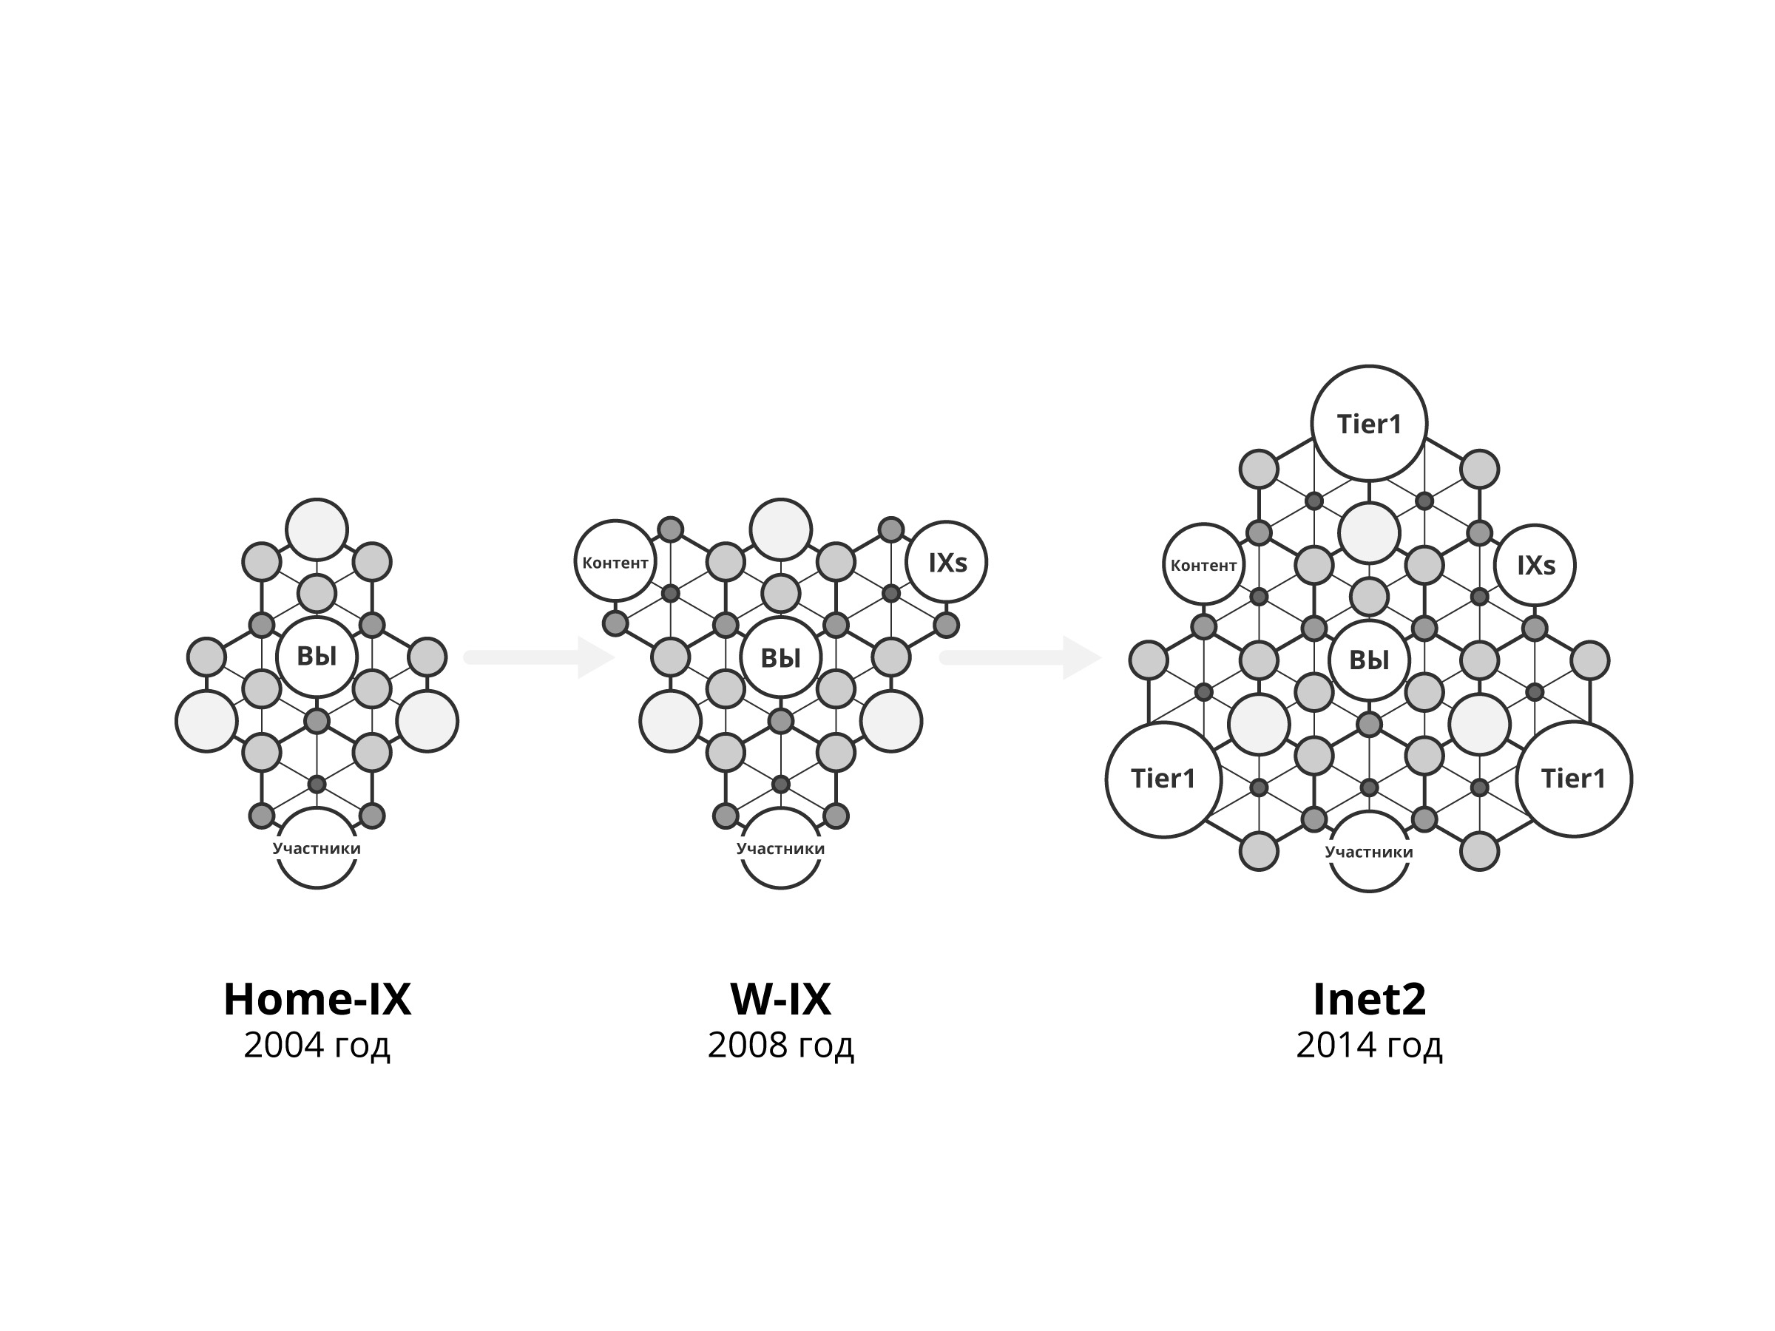
Эволюция услуг компании iHome
От локального пиринга до Full View нового поколения

Slide 18
Чем я руководствовался в бизнесе
1. Работайте так, чтобы было не стыдно
Создавайте такой продукт/сервис, который бы купили сами
2. Изобретайте
Чтобы добиться успеха нужно создавать новую нишу или уникальное свойство и стать в ней лучшим
3. Создавайте бренд
Ставьте нереальные задачи и тогда Вы удивитесь собственным успехам
Даже если у Вас стартап, представьте, что он завоюет весь мир
4. Не останавливайтесь на достигнутом
Если Вы перестанете развиваться и придумывать новые продукты, скоро Вас обойдут даже там, где еще недавно Вы были сильны
5. Получайте кайф
Нужно заниматься любимым делом.

Slide 19
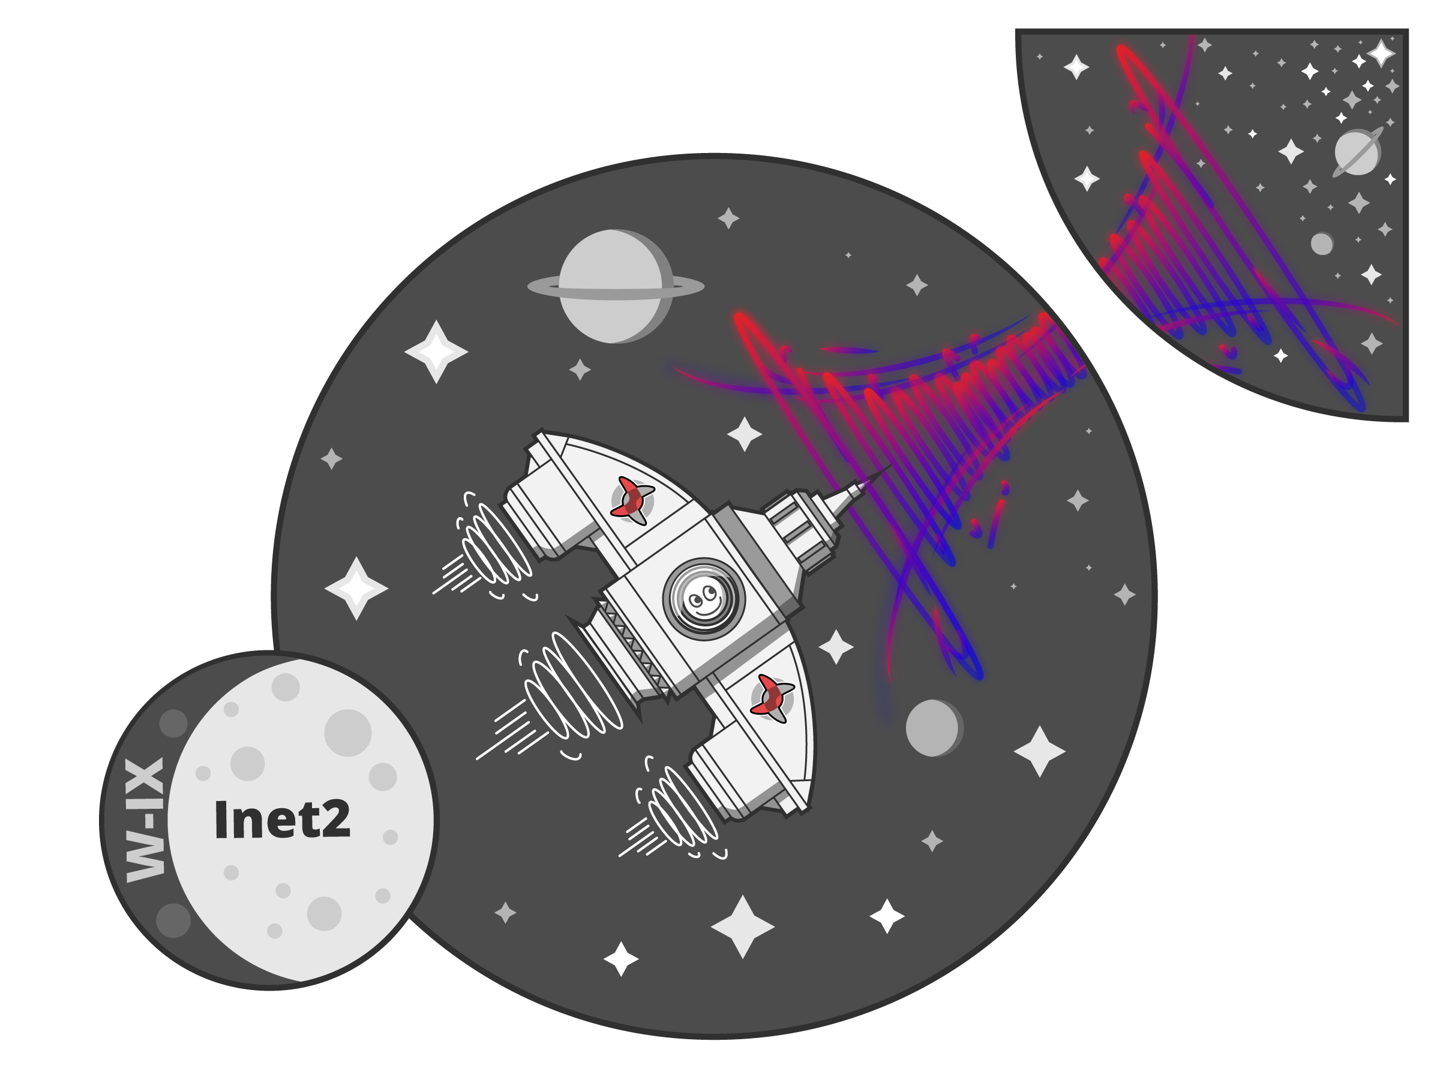
Что дальше??
запуск сервисов 1CDN, 24H.TV
www.ihome.ru
www.w-ix.ru
www.inet2.net

